Slide 1
第三章 图像增强
童立靖
北方工业大学计算机学院
tong_lijing@163.com

Slide 2
目 录
伪彩色处理
假彩色处理

Slide 3
Pseudocolor Image Processing 伪彩色处理
Notion:The pseudo-colors used to colorize a gray level image do not represent the original, true colors if there were originally a color image. One of the principal motivations for using false-color is the fact that humans can discern thousands of color shades and intensities, compared to only two dozen or so shaded of gray.
概念：为了更好地观察和解释图像中不同灰度级的内容，人为地把不同的颜色分配到单色图像(可能来自某个真彩图像)上。实例：
Notes:
pseudo
/ ˈsjuːdəu; US ˈsuː-; ˋsudo/ adj (infml 口) not genuine; sham or insincere 假的; 虚伪的; 不真诚的: This apparent interest of his in modern music is completely pseudo. 他对现代音乐显露出的雅兴纯属自欺欺人.

Slide 4
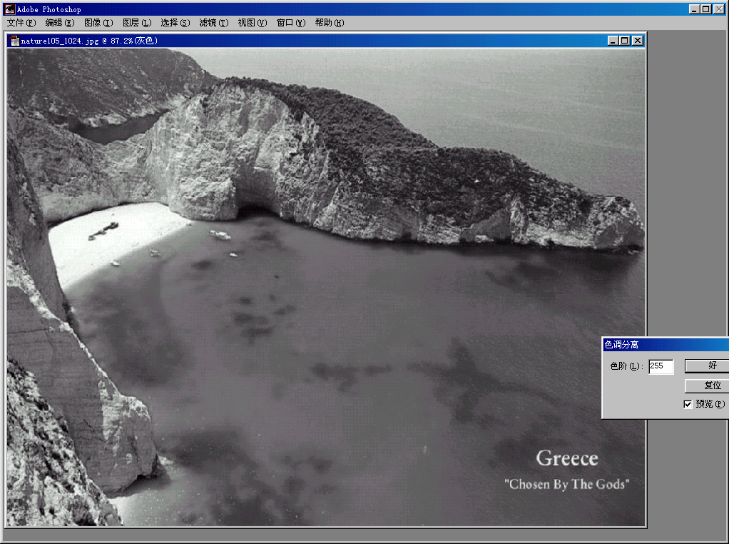
Notes:
低频信号，灰度感知强
高频信号，彩色感知强。

Slide 5


Slide 6


Slide 7
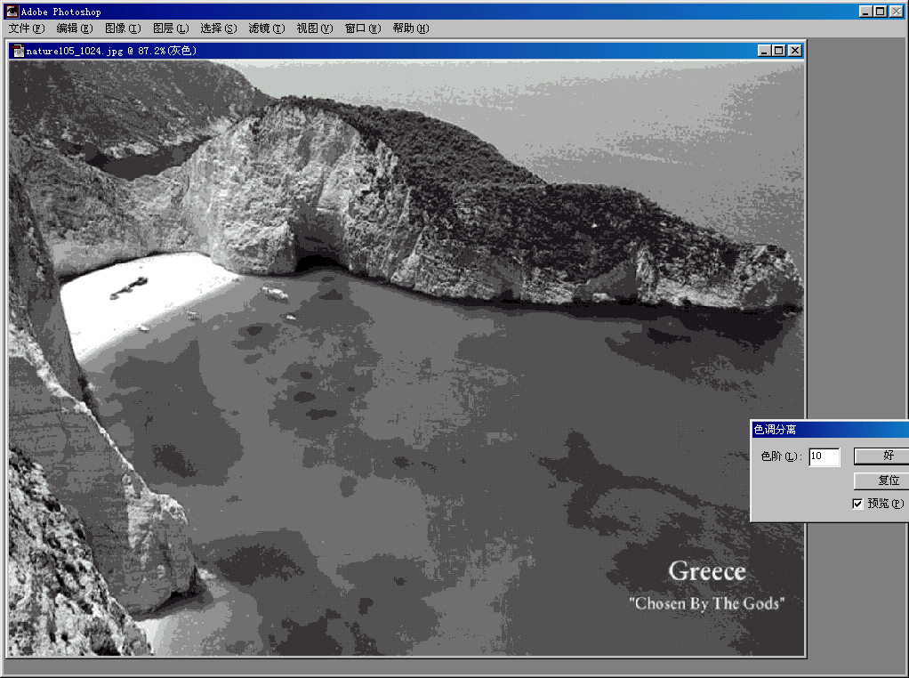

Slide 8
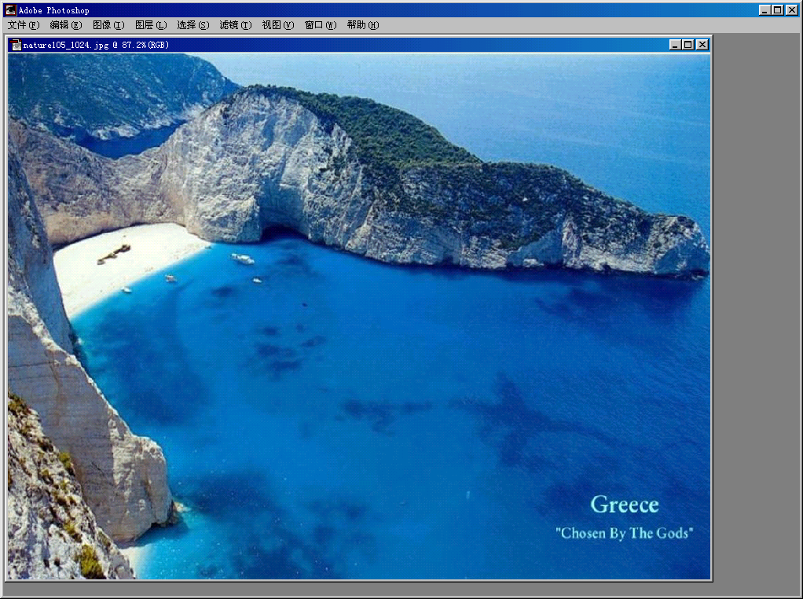

Slide 9
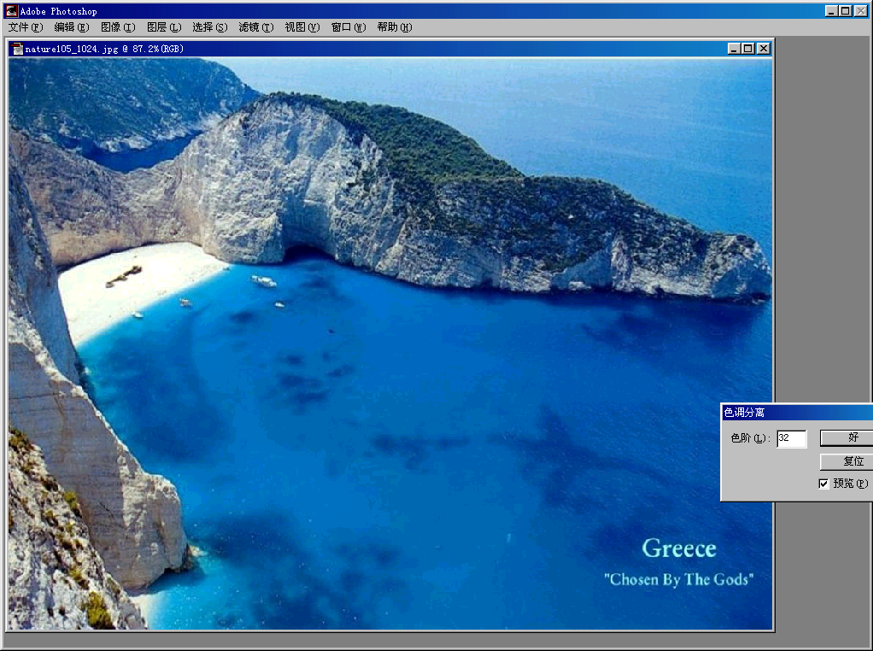

Slide 10


Slide 11
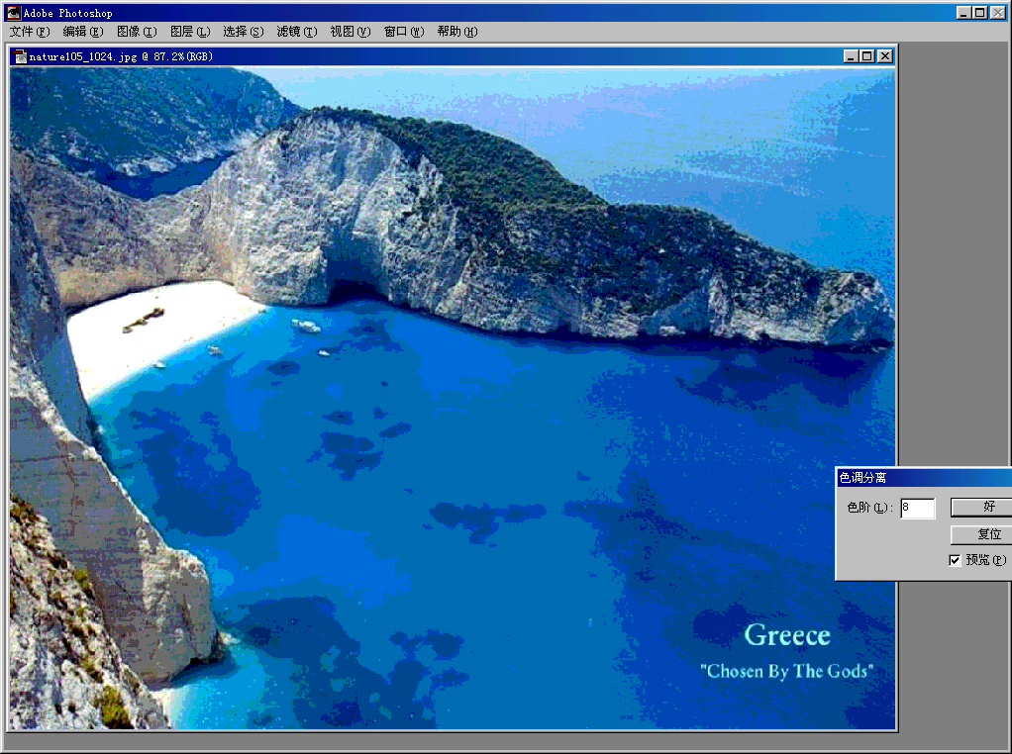

Slide 12
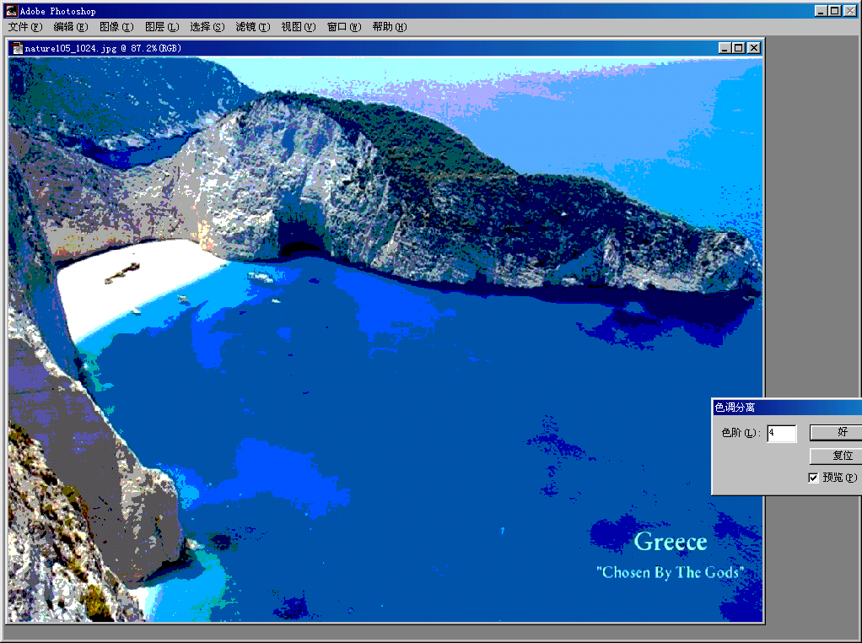
Notes:
光线微弱时，灰度感知强
光线明显时，彩色感知强。

Slide 13
伪彩色增强基本原理
由于人眼分辨不同彩色的能力比分别不同的灰度级的能力强，因此，把人眼无法区别的灰度变化，施以不同的彩色来提高识别率，这便是伪彩色增强的基本依据。

Slide 14
伪彩色增强基本思路
要由灰度图像生成一幅彩色图像是一个到三个的映射。
显然由少信息量获得多信息量必然是基于估计原理。也就是说，对未知的部分，通过各种手段进行合理的估计。
研究的目的不同，则给出的灰度到彩色的估计映射方法也随之不同。

Slide 15
伪彩色增强方法分类
伪彩色增强方法大致可以分为以下三类：
基于区域分割的伪彩色方法
基于灰度调色板的伪彩色方法
基于灰度变换的伪彩色方法

Slide 16
基本原理
这是一种对不同的区域进行不同颜色增强的方法。
目的是，可同时增强并清晰地观察不同区域的细节。

Slide 17
应用领域与实现方法
这种伪彩色技术在医学诊断中常被用到，目的是突出病灶，提高诊断率。
该伪彩色技术是对原图进行了预处理，将识别出属于不同性质的区域给不同的色彩。

Slide 18
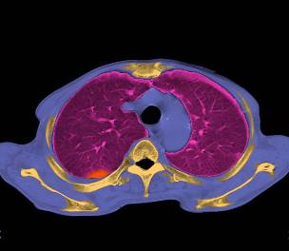
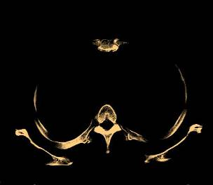
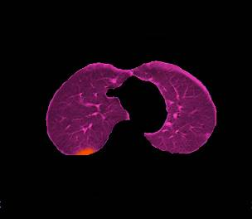
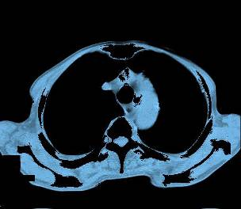
示 例

Slide 19
伪彩色增强方法分类
伪彩色增强方法大致可以分为以下三类：
基于区域分割的伪彩色方法
基于灰度调色板的伪彩色方法
基于灰度变换的伪彩色方法

Slide 20
基本原理
按照位图文件的索引色模式，首先根据需要设计一个调色板。然后，将灰度值作为调色板的索引值，完成从灰度到彩色的映射。
索引值 | R | G | B
1 | R1 | G1 | B1
2 | R2 | G2 | B2
： | : | : | :
N | RN | GN | BN
灰
度
值

Slide 21
映射关系
索引值 | R | G | B
1 | R1 | G1 | B1
2 | R2 | G2 | B2
： | : | : | :
N | RN | GN | BN
索引值 | R | G | B
1 | R1 | G1 | B1
2 | R2 | G2 | B2
： | : | : | :
N | RN | GN | BN

Slide 22
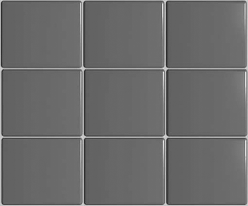
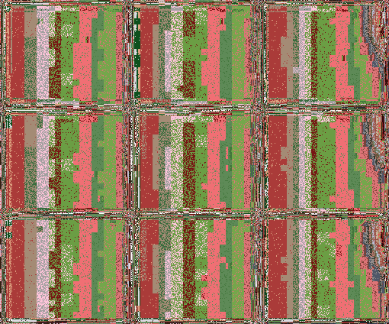
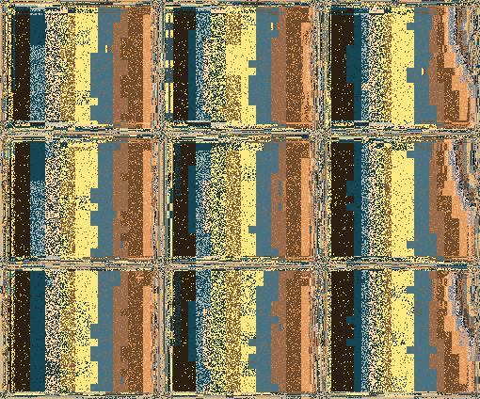
调色板的设计
调入某个彩色图像的调色板，作为伪彩色映射用的灰度调色板。

Slide 23
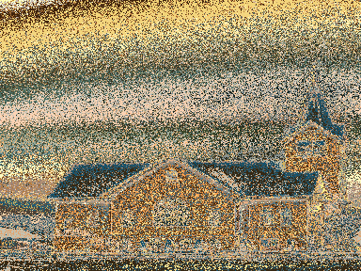
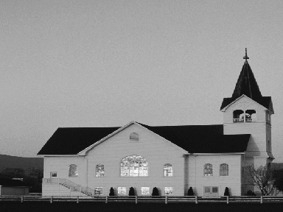
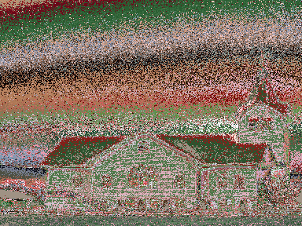
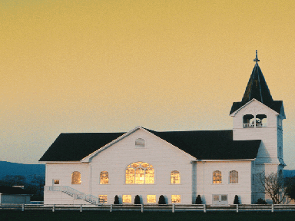
调色板映射例

Slide 24
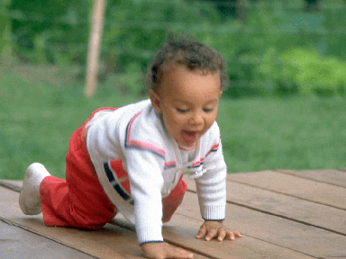
调色板映射例

Slide 25
伪彩色增强方法分类
伪彩色增强方法大致可以分为以下三类：
基于区域分割的伪彩色方法
基于灰度调色板的伪彩色方法
基于灰度变换的伪彩色方法

Slide 26
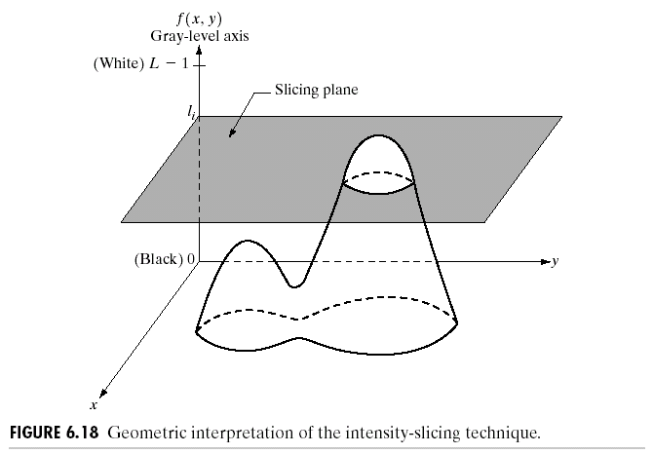
Intensity Slicing and Color Coding
强度分层与颜色编码
The pseudo-colors used to colorize a gray level image do not represent the original, true colors if there were originally a color image. One of the principal motivations for using false-color is the fact that humans can discern thousands of color shades and intensities, compared to only two dozen or so shaded of gray.
其中l₀ 表示黑色
l_{L-1}表示白色
例:

Slide 27
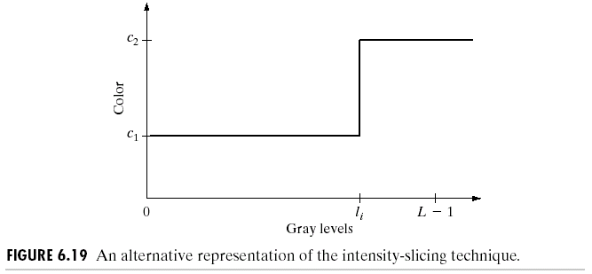
Pseudocolor Image Processing
Intensity Slicing 强度分层
Binary Image

Slide 28
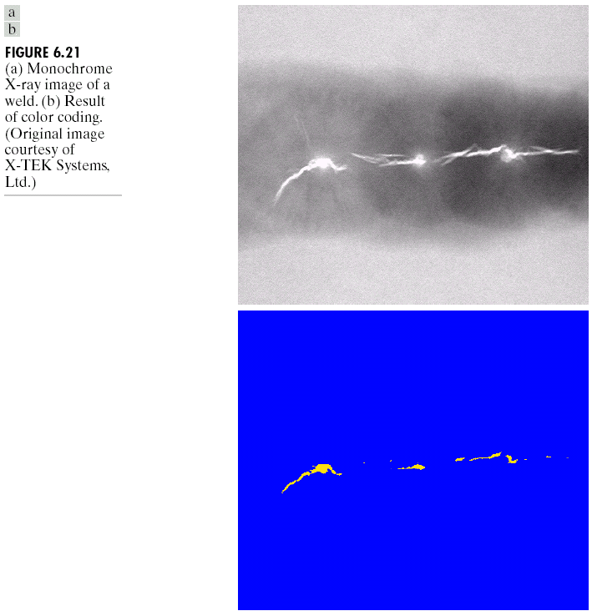
内部焊缝的X光照片
Assign one color to the brightest gray-level and another to all other gray levels.
最亮的颜色赋予一种颜色，其余的一种。
Pseudocolor Image Processing for the visual inspection of weld crack, the human error rates would be lower.

Slide 29
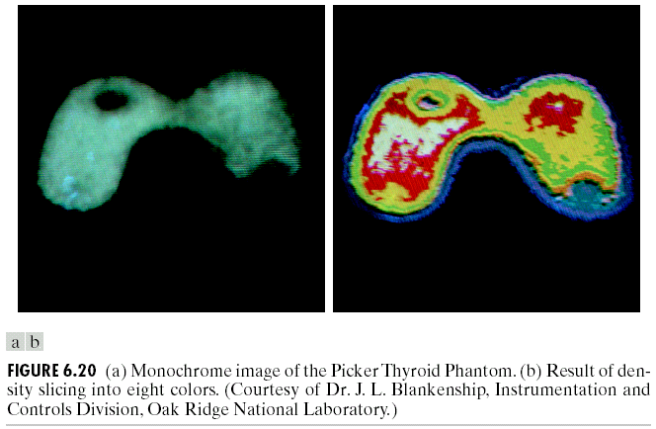
Pseudocolor Image Processing
Intensity Slicing 强度分层
8种颜色，怎么做的？

Slide 30
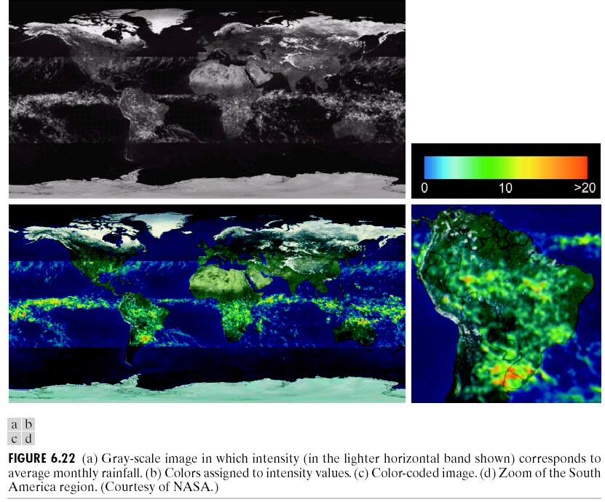
Pseudocolor Image Processing for Rainfall Detection
传感器降雨量分布图
Each pixel in these images represents a physical land area whose size depends on the resolution of the sensors.

Slide 31
函数映射基本原理
仿照对温度的描述方式，当温度比较低，我们会想到蓝色（又称冷色调）。
当温度较高的时候，会想到红色（又称暖色调）。
根据人感官上的这一特性，可以将亮度低的映射为蓝色，亮度高的映射为红色。

Slide 32
映射关系
按照前面的映射关系，最终可以获得灰度与彩色的对应关系如下图所示。
可以看到，经过综合之后，颜色与光照强度相关。

Slide 33



灰度级到彩色转换
Gray level to color transformation for achieving a wider range of pseudocolor enhancement results.
Transform function
可以按照如下所示的映射关系进行伪彩色处理。
gR
gG
gB
255
255
255
f
f
f
0 63 127 191 255
0 63 127 191 255
0 63 127 191 255

Slide 34
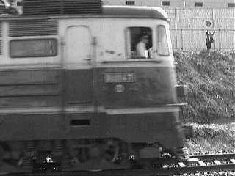
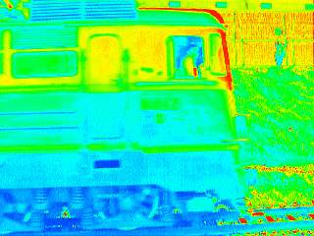
Bottom Details of the Train.
火车底部的细节增强

Slide 35
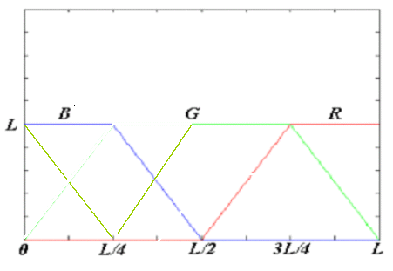
灰度级到彩色转换
可以将256灰度级的图象转换为伪彩色图像。
0 0<=f<=63
0 64<=f<=127
R(x,y)= 4f(x,y)-512 128<=f<=191
255 192<=f<=255
255-4f(x,y) 0<=f<=63
G(x,Y)= 4f(x,y)-256 64<=f<=127
255 128<=f<=191
1023-4f(x,y) 192<=f<=255
255 0<=f<=63
B(x,y) = 511-4f(x,y) 64<=f<=127
0 128<=f<=191
0 192<=f<=255
Gray level to color transformation for achieving a wider range of pseudocolor enhancement results.

Slide 36
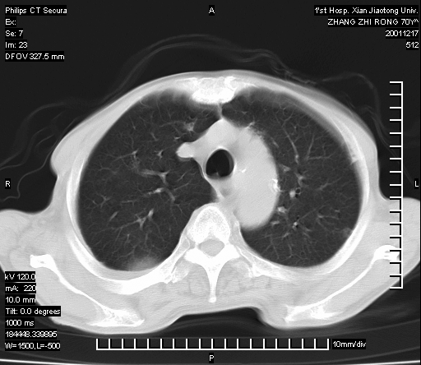
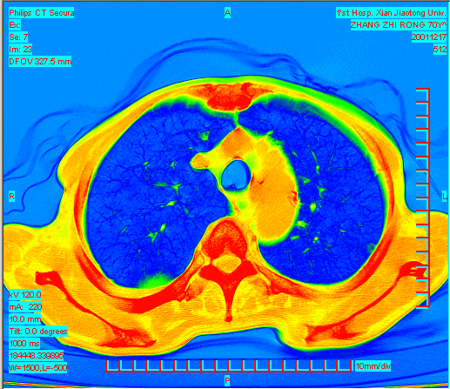
灰度级到彩色转换

Slide 37
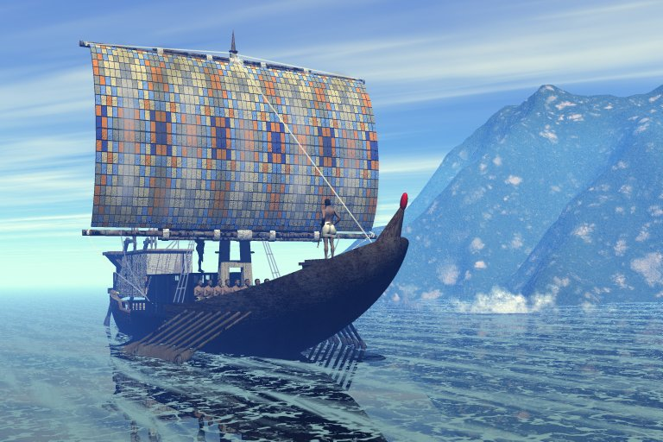
Example

Slide 38
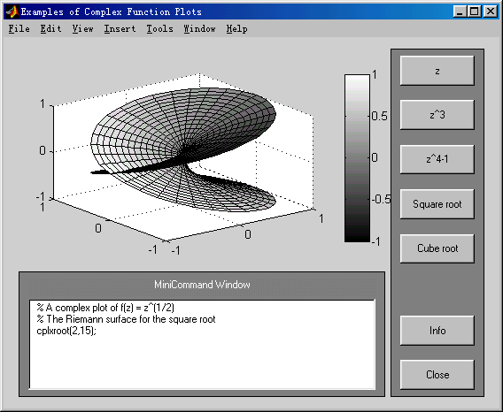
Notes:
Matlab demos
-Toolboxes
graphics\plots of complex function

Slide 39
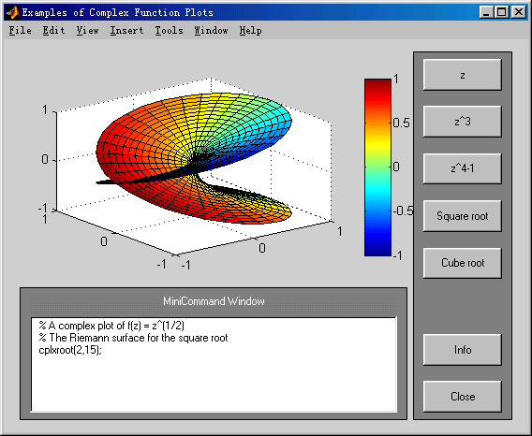
Notes:
Matlab demos
-Toolboxes
graphics\plots of complex function

Slide 40
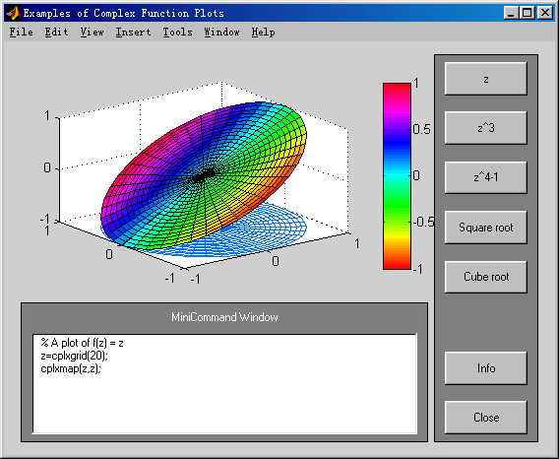
Notes:
Matlab demos
-Toolboxes
graphics\plots of complex function

Slide 41
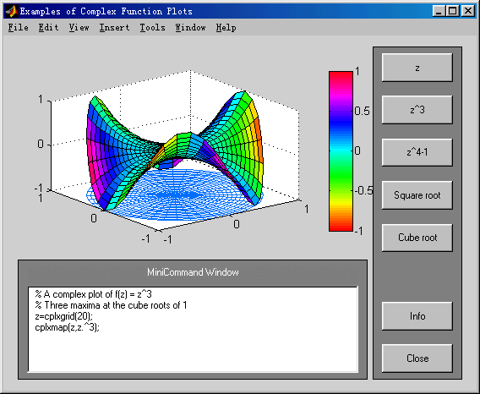
Notes:
Matlab demos
-Toolboxes
graphics\plots of complex function

Slide 42
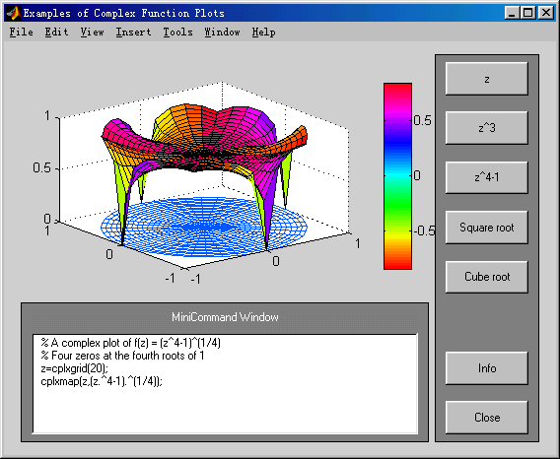
Notes:
Matlab demos
-Toolboxes
graphics\plots of complex function

Slide 43
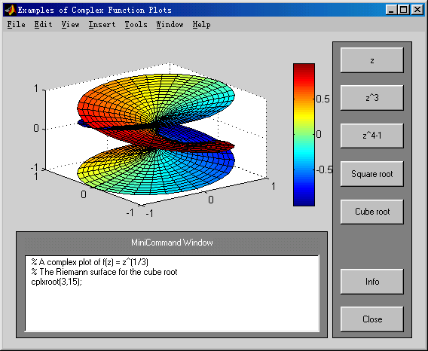
Notes:
Matlab demos
-Toolboxes
graphics\plots of complex function

Slide 44
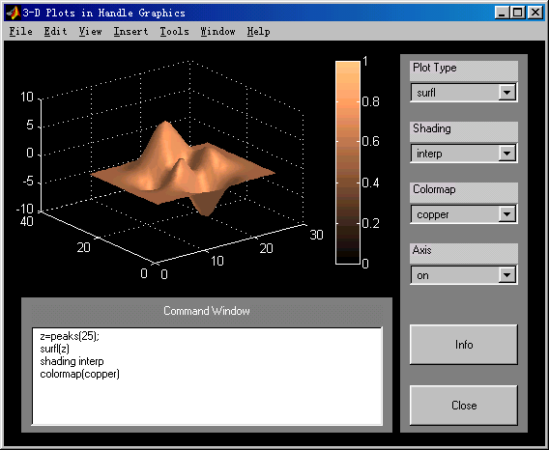
Notes:
Matlab demos
-Toolboxes
graphics\3d surface plots

Slide 45
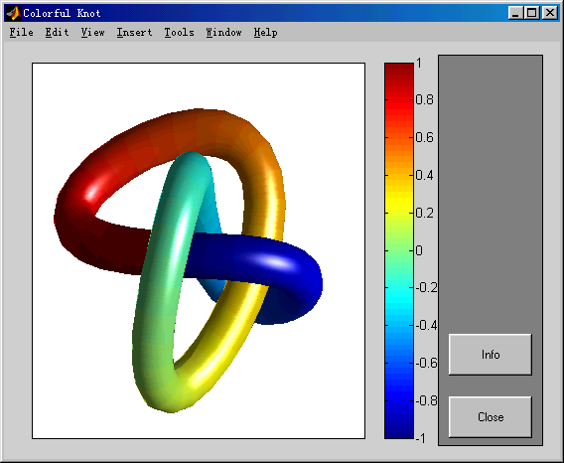
Notes:
Matlab demos
-Toolboxes
gallery\knot

Slide 46
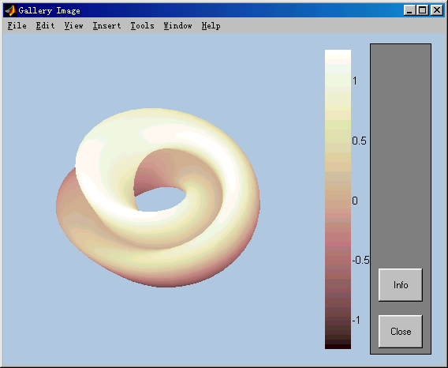
Notes:
Matlab demos
-Toolboxes
gallery\klein II

Slide 47
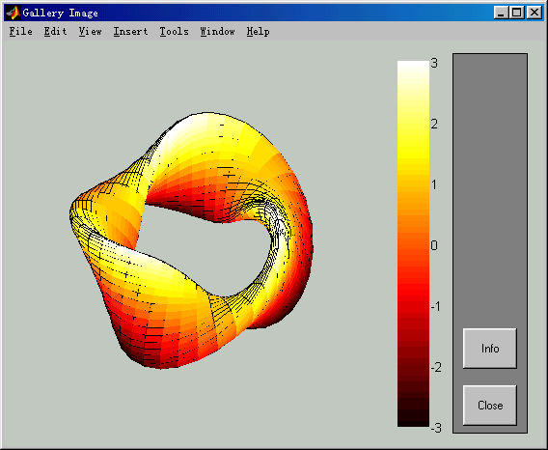
Notes:
Matlab demos
-Toolboxes
gallery\cruller

Slide 48
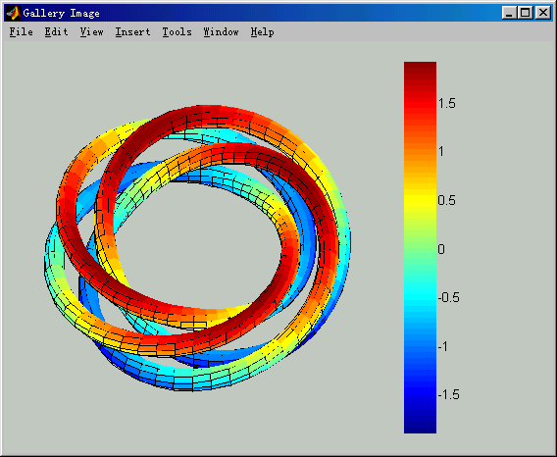
Notes:
Matlab demos
-Toolboxes
gallery\hoops

Slide 49
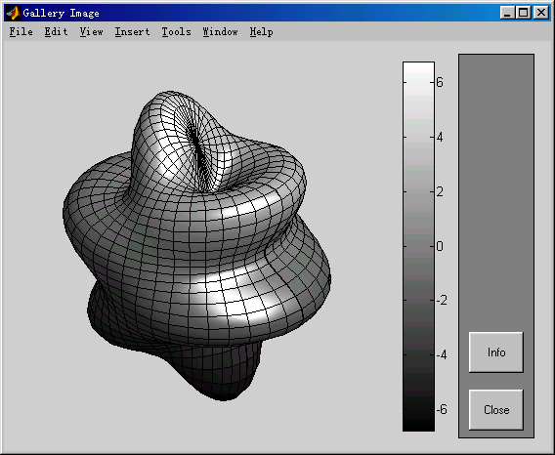
Notes:
Matlab demos
-Toolboxes
gallery\slosh

Slide 50
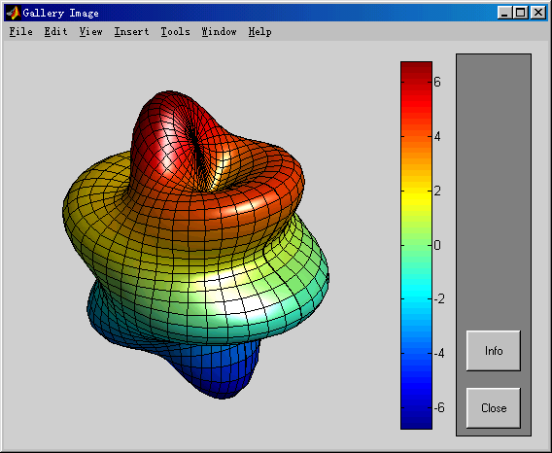
Notes:
Matlab demos
-Toolboxes
gallery\slosh

Slide 51
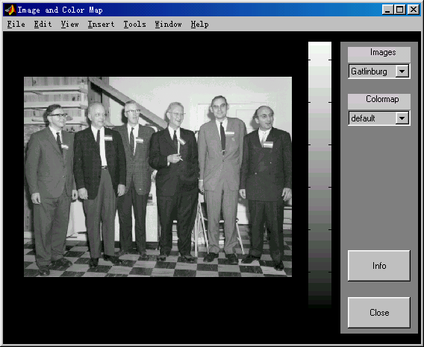
Notes:
Matlab demos
-Matlab
graphics\image colormaps

Slide 52
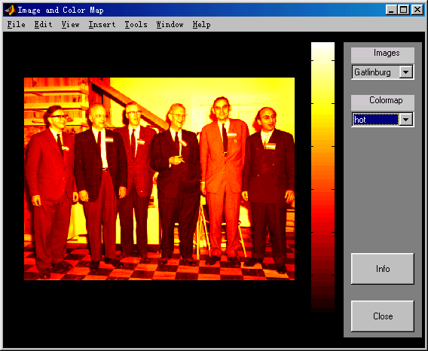
Notes:
Matlab demos
-Matlab
graphics\image colormaps

Slide 53
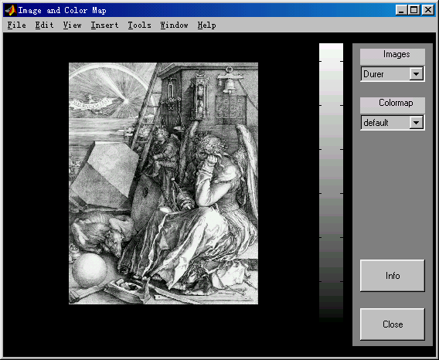
Notes:
Matlab demos
-Matlab
graphics\image colormaps

Slide 54
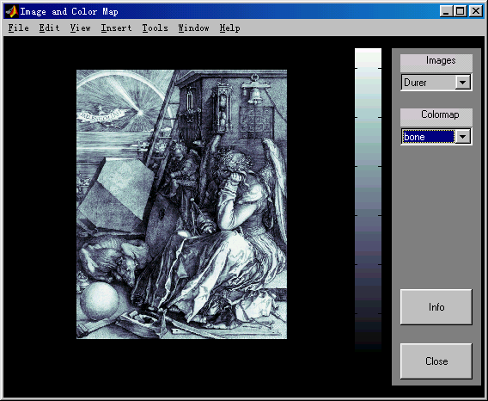
Notes:
Matlab demos
-Matlab
graphics\image colormaps

Slide 55
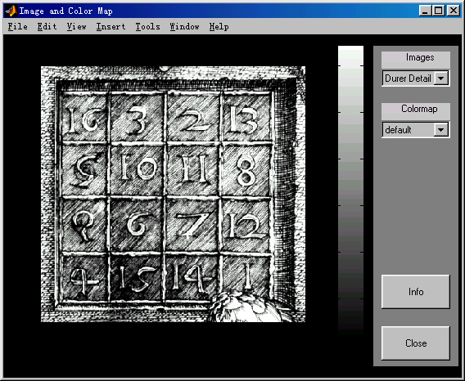
Notes:
Matlab demos
-Matlab
graphics\image colormaps

Slide 56
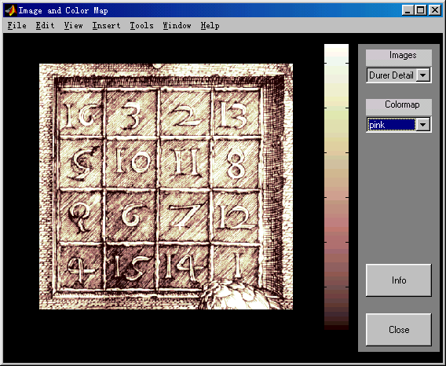
Notes:
Matlab demos
-Matlab
graphics\image colormaps

Slide 57
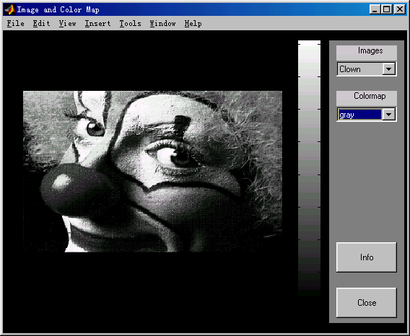
Notes:
Matlab demos
-Matlab
graphics\image colormaps

Slide 58
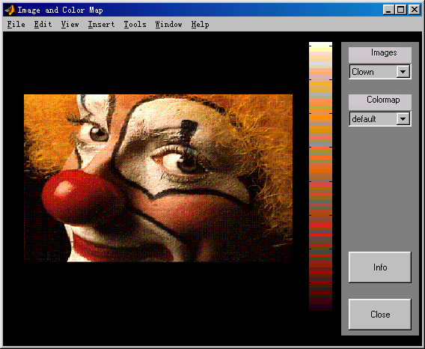
Notes:
Matlab demos
-Matlab
graphics\image colormaps

Slide 59

Notes:
Matlab demos
-Matlab
graphics\image colormaps

Slide 60

Notes:
Matlab demos
-Matlab
graphics\image colormaps

Slide 61

Notes:
Matlab demos
-Matlab
graphics\image colormaps

Slide 62

Notes:
Matlab demos
-Matlab
graphics\image colormaps

Slide 63


Pseudocolor-Color Processing 伪彩色处理

Slide 64

Notes:
Matlab demos
-Matlab
graphics\image colormaps

Slide 65

Notes:
Matlab demos
-Matlab
graphics\image colormaps

Slide 66

Notes:
Matlab demos
-Matlab
graphics\image colormaps

Slide 67

Notes:
Matlab demos
-Matlab
graphics\image colormaps

Slide 68

Notes:
Matlab demos
-Matlab
graphics\image colormaps

Slide 69

Notes:
Matlab demos
-Matlab
graphics\image colormaps

Slide 70

Notes:
Matlab demos
-Matlab
graphics\image colormaps

Slide 71

Notes:
Matlab demos
-Matlab
graphics\image colormaps

Slide 72

Notes:
Matlab demos
-Matlab
graphics\image colormaps

Slide 73

Notes:
Matlab demos
-Matlab
graphics\image colormaps

Slide 74

Notes:
Matlab demos
-Matlab
graphics\image colormaps

Slide 75

Notes:
Matlab demos
-Matlab
graphics\image colormaps

Slide 76

Notes:
Matlab demos
-Matlab
graphics\image colormaps

Slide 77

Notes:
Matlab demos
-Matlab
graphics\image colormaps

Slide 78

Notes:
Matlab demos
-Matlab
graphics\image colormaps

Slide 79

Notes:
Matlab demos
-Matlab
graphics\image colormaps

Slide 80
看见声音?
Notes:
Matlab demos
-Toolboxes
graphics\visualizing sound

Slide 81

看见的声音
Notes:
Matlab demos
-Toolboxes
graphics\visualizing sound

Slide 82

看见的声音
Notes:
Matlab demos
-Toolboxes
graphics\visualizing sound

Slide 83


Slide 84


Slide 85

Motor Activation
1 Hz 2 Hz 3 Hz
Right Index Finger Movement
Schlaug, et al, 1995,
Harvard Medical School and Beth Israel Hospital
Notes:
食指
motor [ˈməutə]
n.发动机，电动机

Slide 86
FLASH
注意一种武器喷出的彩条

Slide 88
目 录
伪彩色处理
假彩色处理

Slide 89

False-Color 假彩色
Color to color transformation for achieving a wider range of pseudocolor enhancement results.
彩色到彩色转换。
一幅彩色图像到另一幅彩色图像
Notes:
false [fɔ:ls]

Slide 90

原图
Notes:
Image\img\art\lip.jpg.psd

Slide 91

假彩色处理
用计算机上口红
Notes:
Image\img\art\lip.jpg.psd

Slide 92

假彩色处理
给舌头上口红？
Notes:
Image\img\art\lip.jpg.psd

Slide 93

Gray Level to Color Transformation Used in Multi-Spectral Image Processing
多光谱图像处理
It is often of interest to combine several monochrome images (which are formed by different spectrum band) into a single color composite.多幅灰度图像到一幅彩色图像.

Slide 94

(a)-(d) show four spectral satellite images: blue, green, red, and near-infrared. (e) is the full-color image obtained by combining the first three images into a RBG image. (f) is the combination of (a), (b) and (e). Notation: near-infrared band is strongly responsive to the biomass components of a scene.
(a)
(b)
(c)
(d)
华盛顿特区的蓝、绿、红，近红外，r+g+b, n+g+b图像。浅蓝-建筑，红-生命。
Potomac River
(e)
(f)

Slide 95

The type of processing just illustrated is quite powerful in helping visualize events of interest in complex images, especially when those events are beyond our normal sensing capabilities.
木星的多组传感器的多光谱图像
红色火山岩浆，黄色，硫沉积。
Red: newly ejected materials
Yellow: elder sulfur deposits.

Slide 96




Multispectral Tissue Classification
T₁
3D Histogram
Segmented
Image
T₂
ρ
Notes:
X CT 核磁

Slide 97

Notes:
Matlab demos
-Toolboxes
image processing\Landsat color composite

Slide 98

Notes:
Matlab demos
-Toolboxes
image processing\Landsat color composite

Slide 99

Notes:
Matlab demos
-Toolboxes
image processing\Landsat color composite

Slide 100

Notes:
Matlab demos
-Toolboxes
image processing\Landsat color composite

Slide 101

Notes:
Matlab demos
-Toolboxes
image processing\Landsat color composite

Slide 102
Demonstration
探测仪器发现月球水资源 40陨坑含六亿吨水_资讯_MSN中国.htm(Word edition)
CATDOG.AVI
terminator1.avi
Notes:
伪彩色
假彩色
假彩色
infrared [ˌinfrəˈred]
a.红外线的

Slide 103


Slide 104
作业(1)
1 已知一幅图像为

Slide 105

作业(1)续
分别对其进行如下处理：
（1）对其进行线性对比度展宽
（2）对其进行非线性动态范围调整
（3）对其进行直方图的均衡化处理
（4）比较以上三种方法对该图像的处理效果。
(2)~(4)可自选，做了加分

Slide 106
作业(2)
2 什么是直方图均衡化与直方图规定化？
<可自选，做了加分>

Slide 107
第三章 图像增强
童立靖
北方工业大学计算机学院
tong_lijing@163.com

